Slide 1

Садертинова Любовь Владимировна
МБДОУ «Центр развития ребенка – детский №16 «Золотой ключик» г.Кольчугино
ДЕТСКИЙ МИР –
система повышения
профессиональной компетентности педагогов ДОО
Prezentacii.com

Slide 2
Детский мир – это система, планета детства, на которой царят дружба, общность занимательных дел и интересов

Slide 3
Цель: формирование готовности педагогов ДОУ к реализации ФГОС ДО, активной профессиональной позиции
систематизация и обобщение целенаправленной работы методической службы ДОУ по формированию активной профессиональной позиции педагога;
повышение уровня самооценочной, аналитической, рефлексивной культуры педагогов;
достижение необходимого уровня сотрудничества между педагогами детского сада

Slide 4
Принципы
Принцип деятельности – становление и развитие профессиональной компетентности педагогов в процессе субъект – субъектного взаимодействия с использованием активных методов обучения.
Принцип психологической комфортности – снятие стрессобразующих факторов, создание в дошкольной организации доброжелательной атмосферы, ориентированной на реализацию идей гуманной педагогики.
Принцип вариативности – формирование способности к систематическому выбору оптимального варианта.
Принцип минимакса – педагогу предлагается на максимальном творческом уровне содержание методической работы, а усвоение теоретического материала и его практическое применение обеспечивается на уровне социально безопасного минимума в зависимости от индивидуальных особенностей.

Slide 5
Принципы
Принцип креативности – педагог максимально ориентирован на творческое начало и приобретение собственного опыта в профессиональной деятельности.
Принцип диалогизации – равноправное взаимодействие всех участников методической работы как в плане методической работы, так и межличностного взаимодействия.
Принцип проблематизации – изменение ролей и функций участников обучения: в процессе повышения квалификации актуализируется, стимулируется тенденция к личностному росту педагогов, создаются условия для самообразования.
Принцип индивидуализации – ориентация на индивидуальность каждого педагога, на специфичность его интересов и способностей, выстраивание адекватных форм и методов работы индивидуальным (личностным) особенностям, способностям и склонностямвсех педагогов.
Принцип личностной ориентации – каждый педагог уникальная личность. Личностная ориентация позволяет осуществить гуманистическое и творческое влияние на процесс творческой самореализации личности.

Slide 6
Разделы системы
Управленческий и педагогический мониторинг
Повышение профессиональной компетентности педагогических кадров
Контроль, анализ и корректировка педагогической деятельности
Взаимодействие с семьей
Взаимодействие с общественными организациями

Slide 7
Управленческий и педагогический мониторинг
Анкета для выявления способностей педагогов к саморазвитию
Анкета для определения факторов, стимулирующих развитие педагогов и препятствующих ему
Диагностика уровня парциальной готовности к профессионально – педагогическому саморазвитию
Самодиагностика педагога «Взаимодействие педагога с ребёнком», «Создание развивающей предметно – пространственной среды» и т.д.
Самоанализ воспитателей
Ежегодное заполнение «Карт творческой самореализации педагогов»

Slide 8
Повышение профессиональной компетентности педагогических кадров
Постоянно действующий семинар по теме
«Проектная деятельность как средство формирования целостной картины мира дошкольников
Секреты увлекательных дел или создание игровой мотивации в различных видах детской деятельности
Творческая проектная деятельность
Сотрудничество с семьей по реализации проектной деятельности

Slide 9
Повышение профессиональной компетентности педагогических кадров
Семинары-практикумы:
Развитие творческого воображения дошкольников в процессе
использования нетрадиционных приёмов рисования
Интеграция содержания дошкольного образования на основе
комплексно – тематического планирования образовательной
деятельности в ДОУ
«Шесть шагов к здоровью педагога»
Консультации
Творческие мастерские
Мастер - классы

Slide 10
Повышение профессиональной компетентности педагогических кадров
Педагогические советы
Развитие познавательной активности дошкольников через проектную деятельность
Самореализация субъектов педагогического процесса в проектной деятельности
Пути и средства эффективного взаимодействия ДОУ с семьёй по реализации ООП ДОУ
Проектная деятельность как средство интеграции в организации образовательной деятельности в ДОУ
Взаимодействие педагогов с детьми в соответствии с возрастными и индивидуальными особенностями и ФГОС и т.д.

Slide 11
Повышение профессиональной компетентности педагогических кадров
Творческие группы
Дизайн - проект «Ключик к познанию красоты»
ООП ДОО
Система сотрудничества с семьями воспитанников по реализации ООП ДОО
Разработка проектов, материалов на конкурсы

Slide 12
Повышение профессиональной компетентности педагогических кадров, создание условий для самореализации
Районная Неделя творчества педагогов ДОУ, участников и победителей конкурсов различного уровня
Методические фестивали
Аукционы педагогических идей
Смотры – конкурсы (на лучший родительский уголок, центров творчества, экспериментирования,
игровых центров, игр и игрушек своими руками, книжек – самоделок и т.д.)

Slide 13
Выставка
«Мир увлечений педагогов детского сада»
Дары леса
Мир путешествий
Коллекция ангелочков, кукол
Красота цветов
Поэтический альбом (стихи и песни о городе, детском садике) и т.д.

Slide 14
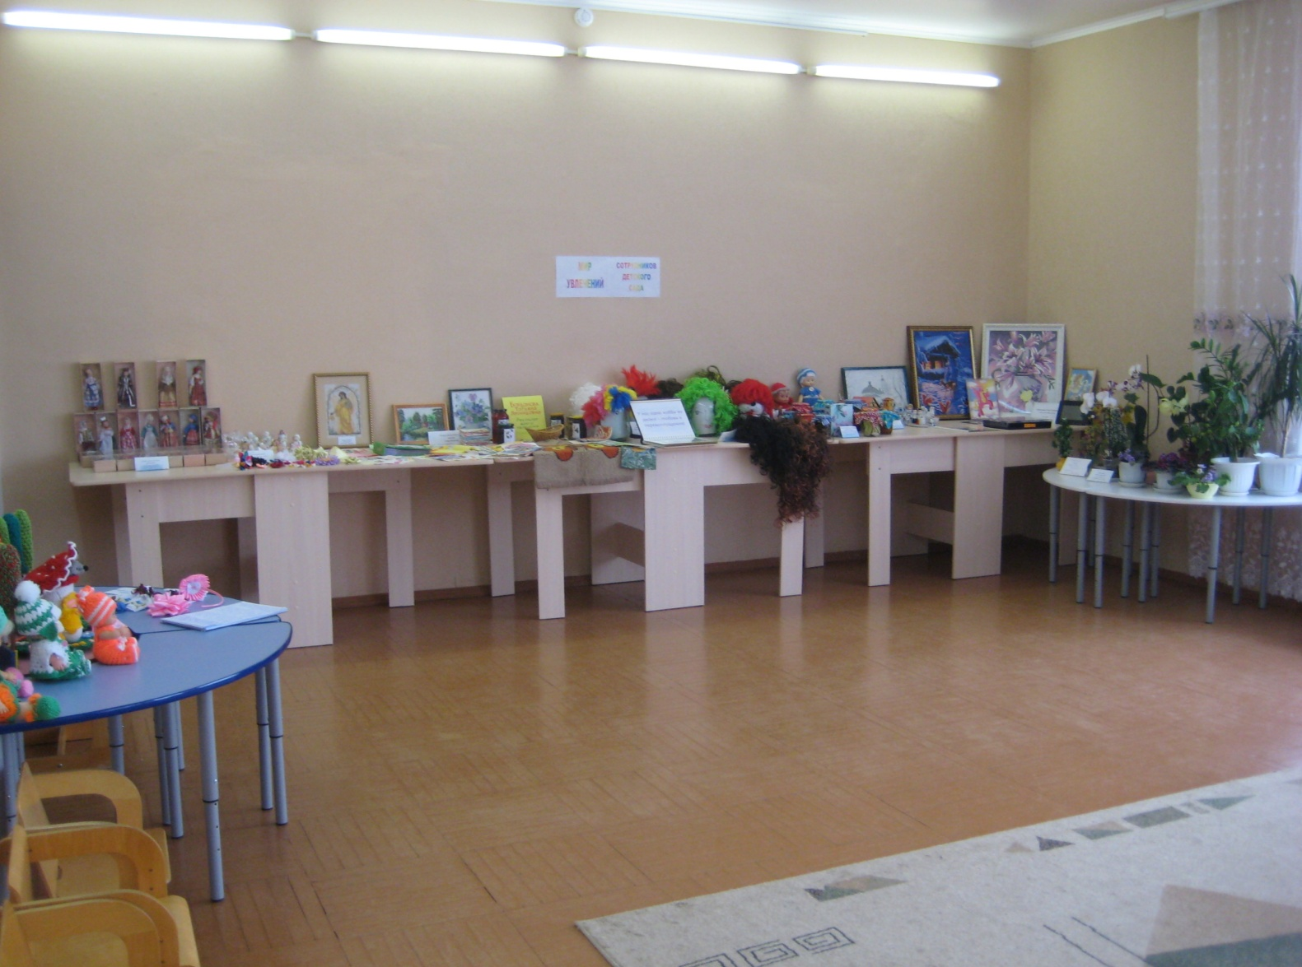
Выставка «Мир увлечений педагогов детского сада»

Slide 15
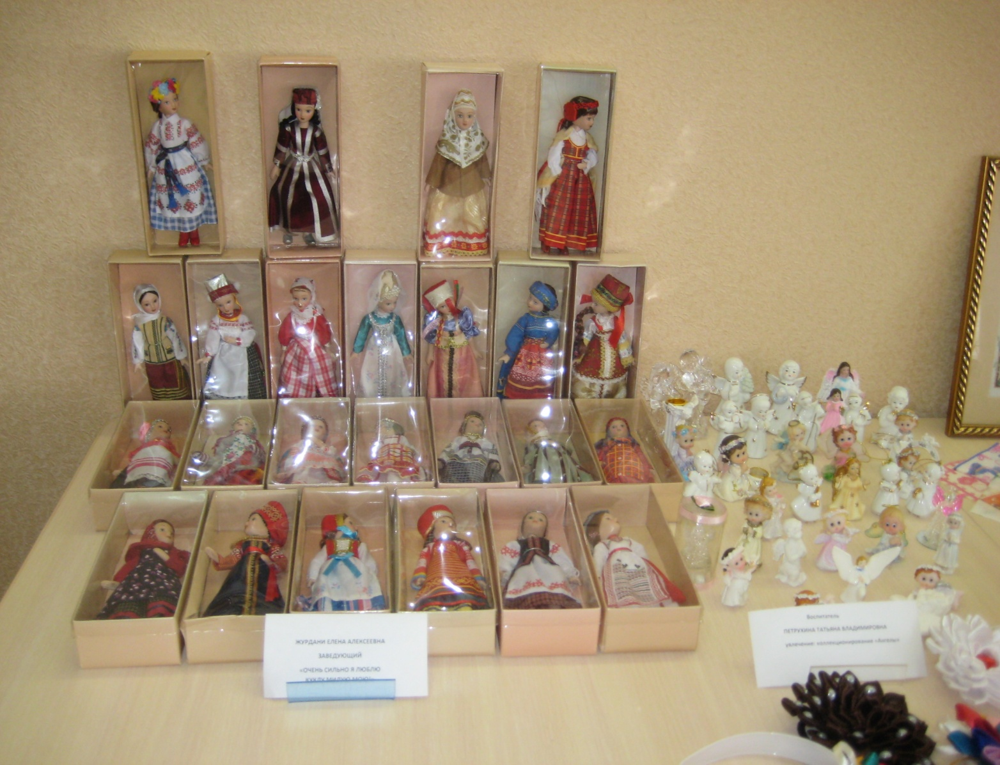
Коллекция кукол и ангелочков

Slide 16
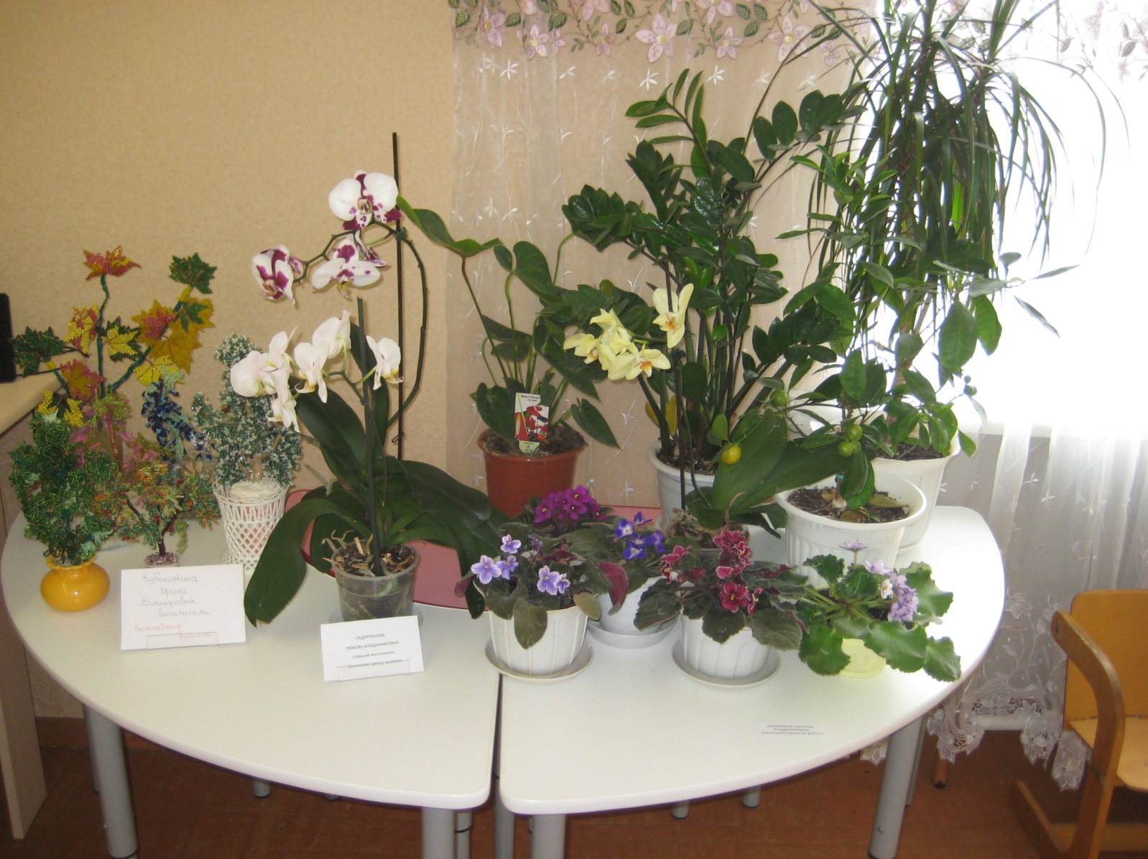
Красота цветов

Slide 17
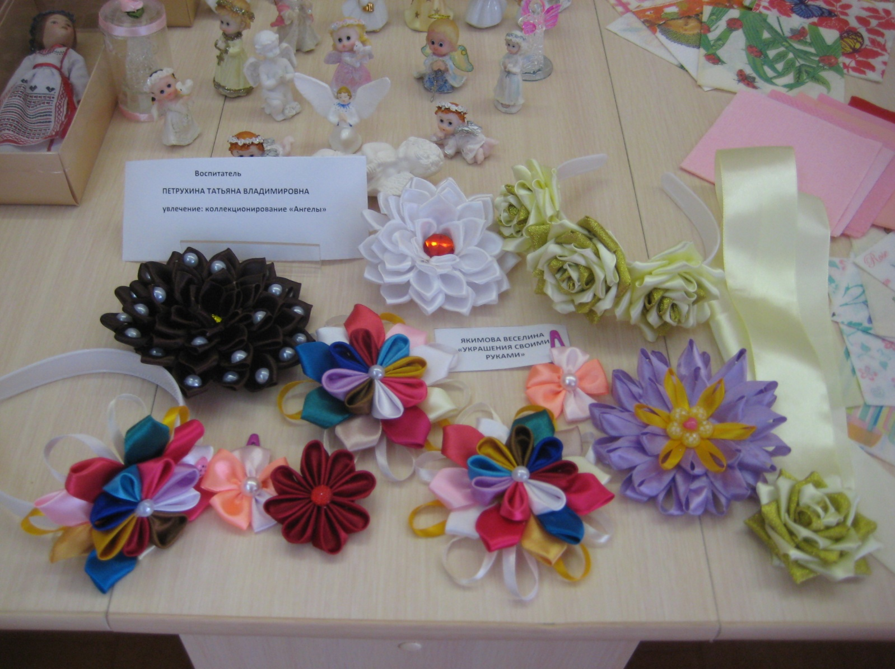
Красота канзаши

Slide 18
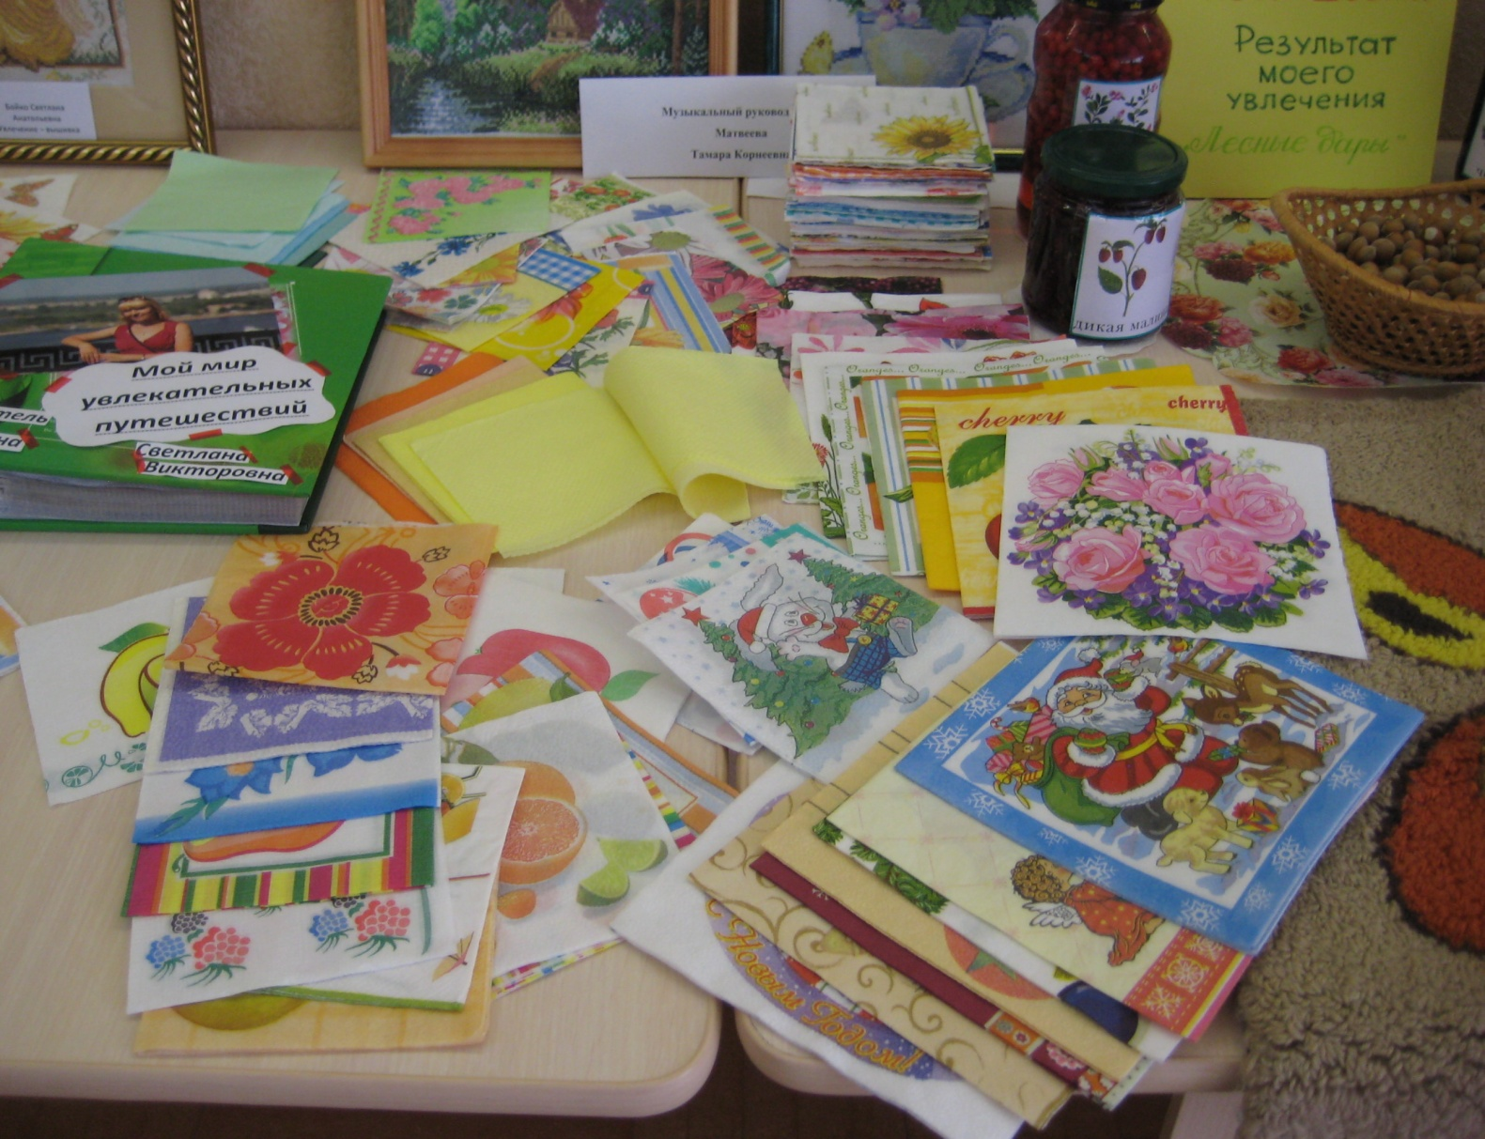
Коллекция салфеток

Slide 19
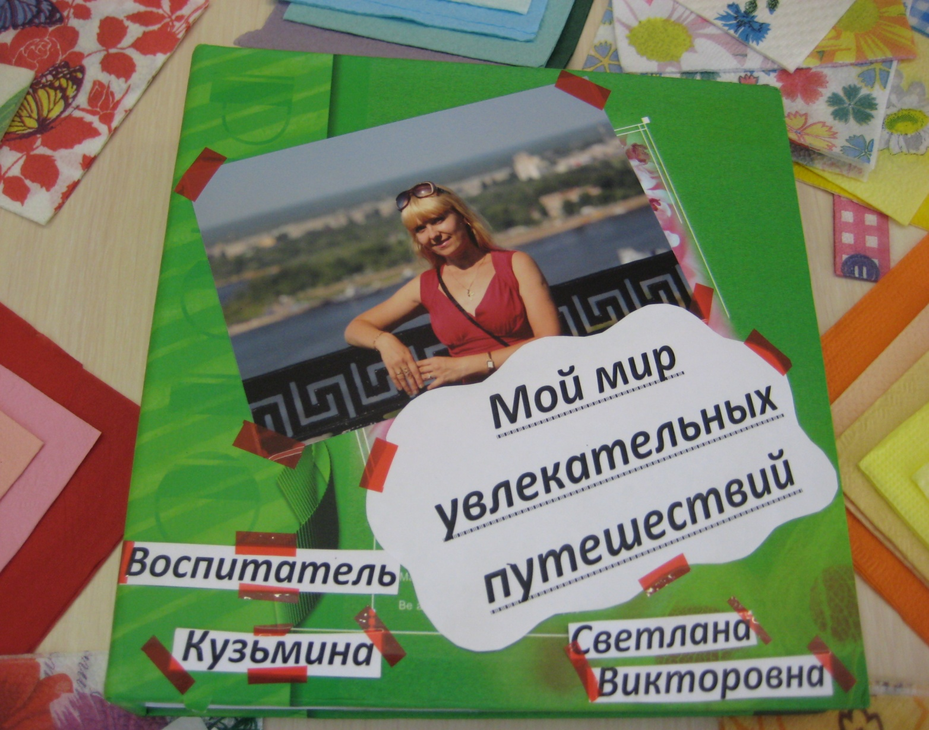
Мир путешествий

Slide 20
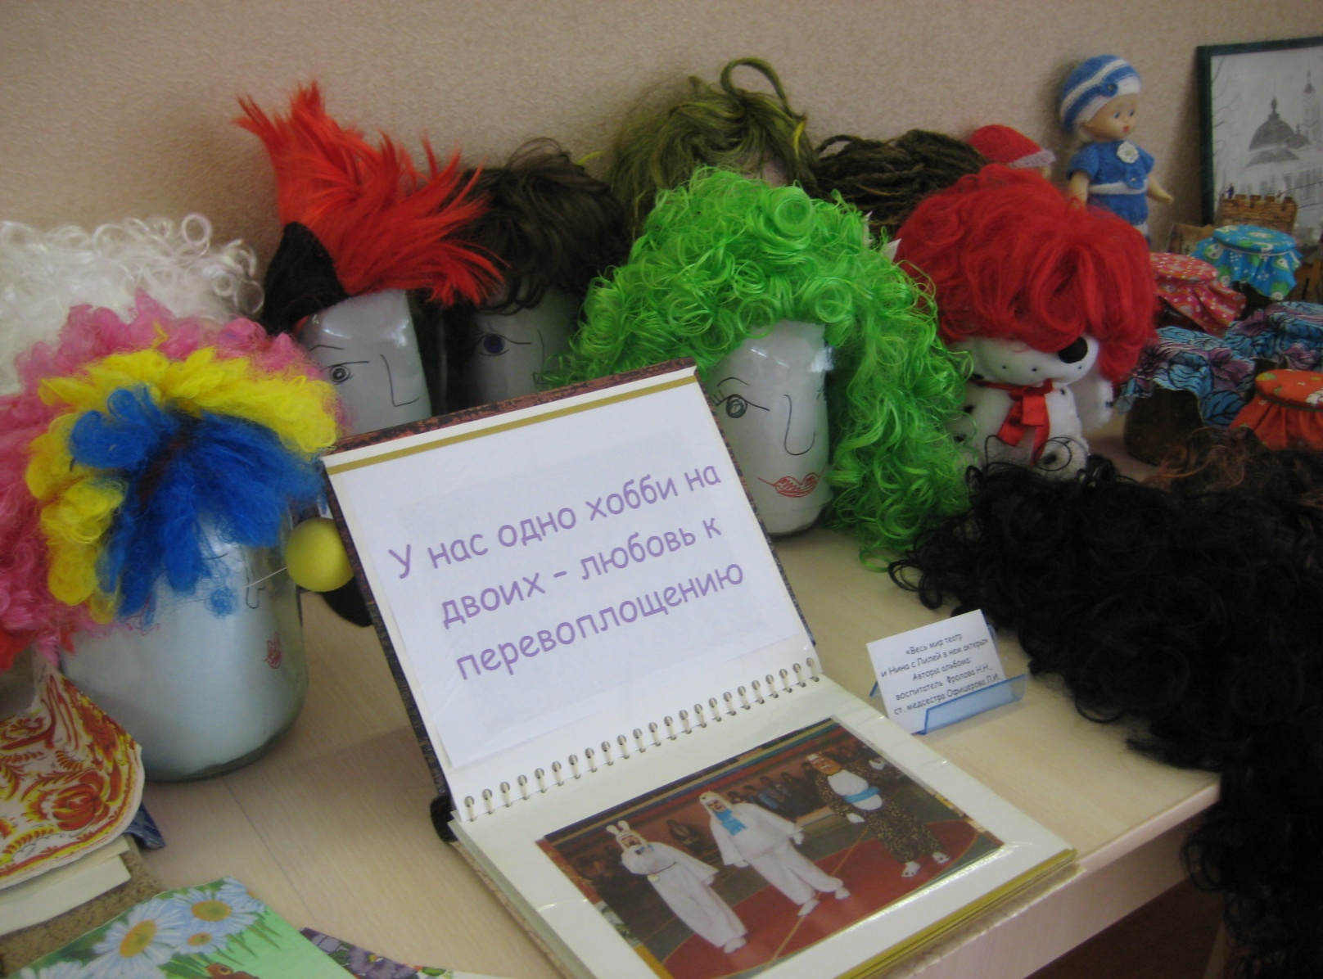
Коллекция париков

Slide 21
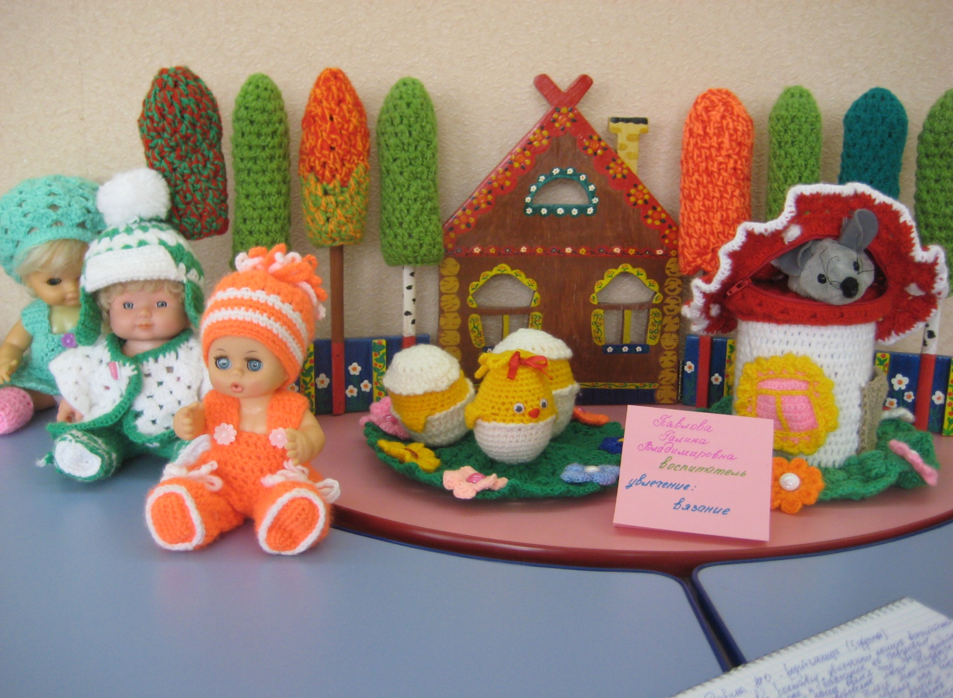
Увлечение вязанием

Slide 22
Контроль, анализ и корректировка педагогической деятельности
Изучение документации, перспективных планов, конспектов образовательной деятельности
Тематический и оперативный контроль
Взаимоконтроль
Самоанализ воспитателей
Самоконтроль

Slide 23
Взаимодействие с семьями воспитанников
«Встречи с интересными людьми» - знакомство с профессиями, увлечениями
Совместные проекты «Познаём вместе!»
Создание альбомов «Моя семья», семейных презентаций
Помощь в организации выставок, коллекций
Подготовка совместных номеров на концерты
Изготовление макетов, игр, костюмов и т.д.

Slide 24
Взаимодействие со школой
Совместные проекты с детьми 1 – 4 классов
«Мы играем и растем – скоро в школу мы пойдем!»
«Я здоровье берегу – сам себе я помогу!»
«Красоту мы замечаем – всё вокруг преображаем!» и т.д.
Совместные мероприятия с педагогами школы: педсоветы, семинары, родительские собрания

Slide 25
Взаимодействие с социальными партнерами
Владимирский институт развития образования
Методический центр управления образования Кольчугинского района:
ежегодное участие педагогов в семинарах, конференциях, конкурсах
выступления на курсах повышения квалификации
участие в методических объединениях для разных категорий педагогических работников
выпуск статей из опыта работы

Slide 26


Slide 27
ПРИГЛАШАЕМ
К СОТРУДНИЧЕСТВУ
г.Кольчугино
ул. 3 Интернационала д.47
buratino_kolch@mail.ru

